Slide 1
Муниципальное бюджетное дошкольное образовательное учреждение «Детский сад №25» «Волшебные нитки» (авторское наглядное учебное пособие)
Разработала:воспитатель
Дочкина Вера Алексеевна
Северск -2023

Slide 2
Введение
Материалом для изготовления дидактического пособия являются обычные нитки разного цвета, длины и толщины. Это может быть как пряжа для вязания, так и нитки для вышивания и шитья.
Работая с детьми средней группы, использую данное пособие для решения ряда образовательных задач, развития художественно - творческих способностей детей, воображения, мелкой моторики пальцев рук. Так же при работе с изделиями из ниток, изготовленных детьми, развивается усидчивости, самооценка у детей, такие нравственные качества, как взаимопомощь, умение работать парами, командой.

Slide 3
1 игра «Расти коса до пояса»
МАТЕРИАЛ:
Плюшевая пряжа
Скотч
Стол
Ножницы

Slide 4
ХОД ИГРЫ
Нарезаем толстую пряжу трех разных цветов, примерно по 40см и сверху завязываем узел. Прикрепляем к столу узел и проговариваем ребенку задание: «Возьми в правую руку красную нить и положи ее между синей и коричневой. Теперь левой рукой возьми синюю нитку и положи ее между красной и коричневой т.д.»
На начальном этапе постоянно проговаривая ребенку, какой рукой берем нить какого цвета и куда перекладываем. Когда у ребенка получается плести косичку с комментарием воспитателя, мы усложняем задачу и теперь ребенок сам проговаривает все действия. Для усложнения задачи предлагаем потешку для заучивания.

Slide 5
Задачи игры:
Развивать внимательность, аккуратность, интерес к предмету, речь, мелкую моторику рук, познавательные процессы: внимание, память, воображение, наглядно-образное мышление.
Воспитывать аккуратность, трудолюбие, терпение, любовь к творчеству и красоте.
Обучить плетению кос.

Slide 6
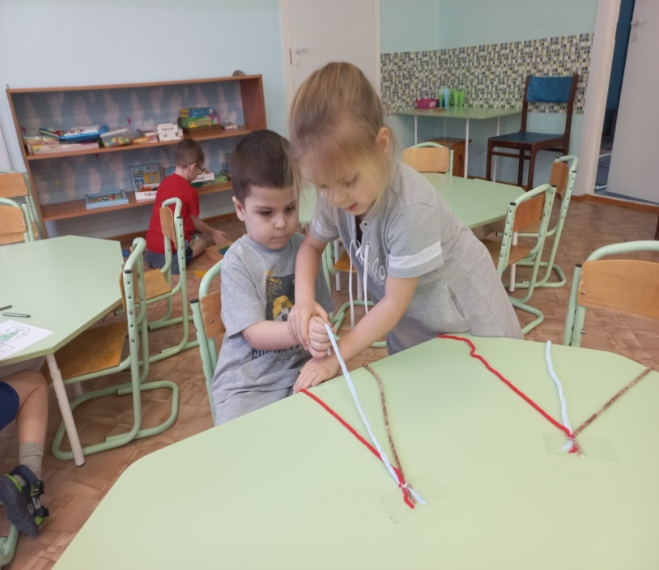

Slide 7
2 игра «Колобки»
МАТЕРИАЛ:
Мотки ниток разного цвета и размера
Коробка

Slide 8
ХОД ИГРЫ
Для начала берем картонную коробку, и вырезаем в ней отверстия разного диаметра, рядом с отверстиями закрепляем кружки, окрашенные в различные цвета. Предлагаем ребенку подобрать клубочек нужного цвета, размера и опропустить его в соответствующее отверстие.
Клубочки с нитками можно использовать как мячики для массажа, прокатывая его между ладоней и
проговаривая текст какого –либо стихотворения или потешки.
Для развития двигательной активности, ловкости используем мотки ниток при метании, подбрасывании, перекатывании и т.п.

Slide 9
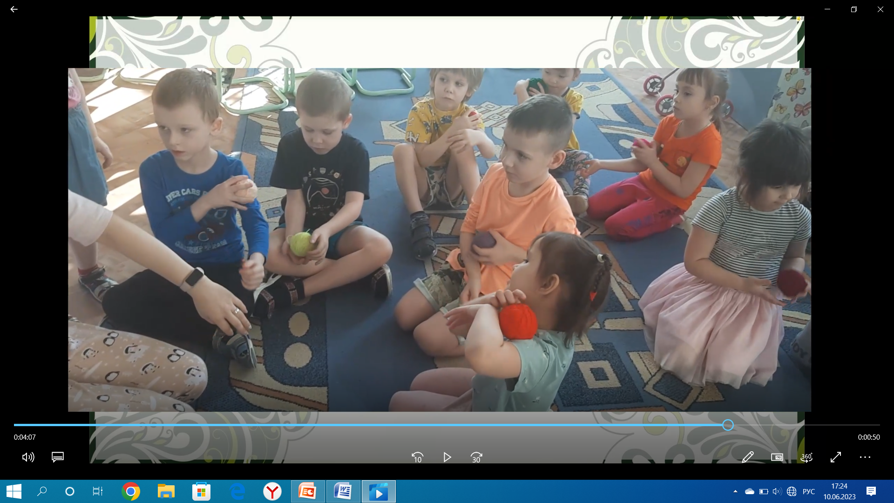
Задачи игры:
Развивать моторику, координацию движений, ловкость, мышление,внимание и речевой аппарат.
Обучить различать фигуры по признакам: форма, цвет.
Воспитывать усидчивость, старательность.

Slide 10
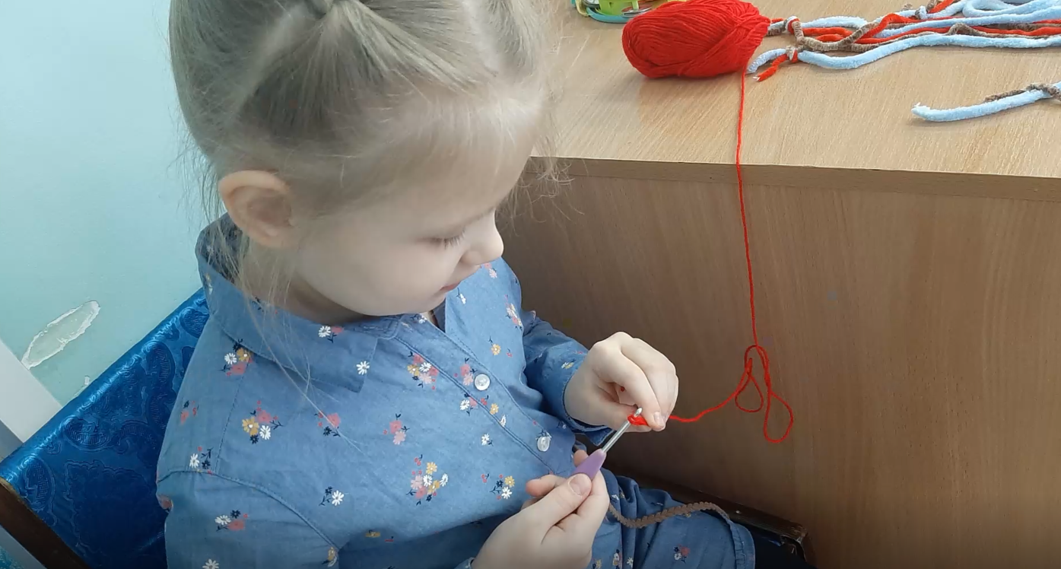
3 игра «Ходилка-бродилка»
МАТЕРИАЛ:
Вязаные косички из ниток различной длины и цвета
Кубик игральный самодельный

Slide 11
Подготовительный этап:
Создание разных игральных кубиков:
1кубик -на каждую сторону кубика клеим по одной геометрической фигуре без цвета
2кубик- на каждую сторону кубика клеим изученные геометрические фигуры разных цветов
3кубик -на грани кубика наклеиваем разноцветные кружки (для ясельных групп)
4 кубик –обычная игральная разметкаот одного до шести

Slide 12
ХОД ИГРЫ
Предлагаем воспитанникам от 4 лет взять нитки из коробки и выложить игровое поле по желанию из геометрических фигур или любых предметов. Затем,когда дети сделали себе игровое поле, они становятся пешками и выстраиваются друг за другом у начальной клетки «СТАРТ». По очереди каждый из детей бросает кубик и проходит на то количество клеток, которое ему выпало.
Игру можно усложнить. Предложить детям выложить из ниток геометрические фигуры, которые они уже изучили. Бросив кубик, встать на ту клетку, какая геометрическая фигура выпала оказалась на грани кубика. Геометрические фигуры можно сделать цветными. Для детей младшего возраста, мы выкладываем игровое поле совместно и бросаем цветной кубик, а ребенок ищет необходимый предмет с тем цветом, который ему выпал.

Slide 14
Задачи игры:
Развивать мелкую моторику и координацию движения, внимание.
Закреплять знания геометрических форм, цветов, навыки порядкового и количественного счета.
Воспитывать доброжелательное отношение к сверстникам в совместной деятельности.

Slide 15
Игра «Волшебные шнурочки»
МАТЕРИАЛ:
Фланель
Вязаные нитки разных цветов и длины
Карточки с заданиями:
1 -цифры
2- узоры
3- фигуры

Slide 16
ХОД ИГРЫ
1 вариант.
На стол расстилаем белую фланель, даем детям корзинку со шнурочками и даем карточки с заданием, после чего дети выкладывают из ниток узор, который нарисован на карточке.
2 вариант.
На стол расстилаем белую фланель, даем корзину с нитками и предлагаем детям «рисование» нитками самостоятельно по теме проекта.

Slide 17
Задачи игры:
Развивать мелкую моторики пальцев рук, межполушарную координацию, работу одновременно двумя руками.
Развивать воображение, память, мышление, речь, подготовку к письму (мягкие прописи), ритм.
Воспитывать аккуратность, приучать к порядку

Slide 18
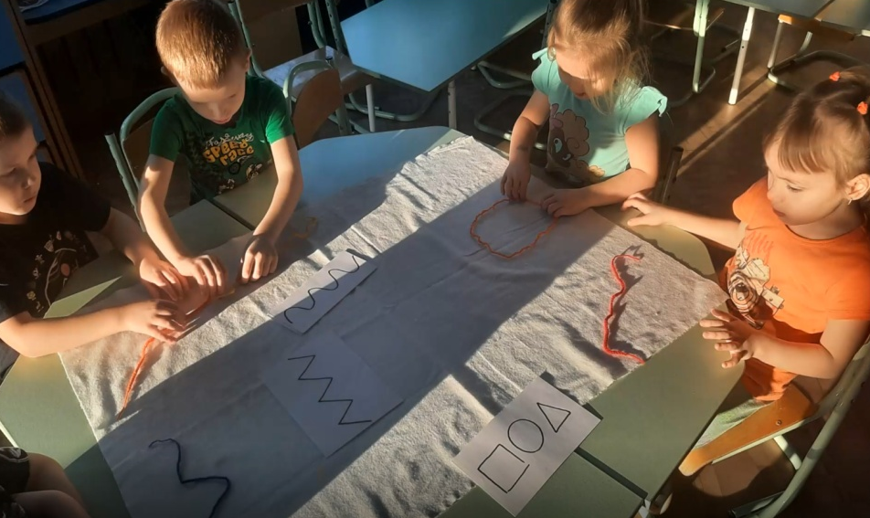
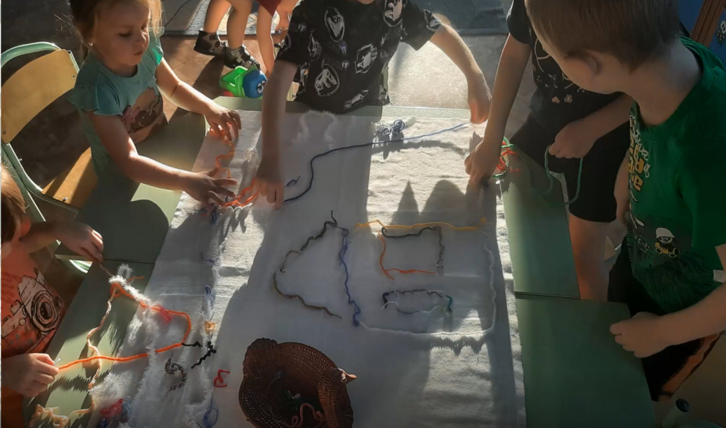

Slide 19
Образовательная ценность:
Благодаря данному пособию решаются образовательные, развивающие, воспитывающие задачи всех образовательных областей.
Материал доступный, экологически чистый, полифункциональный-все зависит от фантазии педагога и тех образовательных задач, которые необходимо решить: использование пособия «Волшебные нитки» дает возможность приобщения воспитанников к полезному виду рукоделия, например учение навыкам вязания, плетения.
Используется на музыкальных занятиях в качестве атрибутов (изготавливаем султанчики), на физкультурных занятиях выкладываем лабиринты, условные препятствия для перешагивания, перепрыгивания и т.д.

